Slide 1
Сегмент заштите животне средине у просторном плану града Лесковца
Тијана Милутиновић 24/19
Анастасија Благојевић 15/19

Slide 2
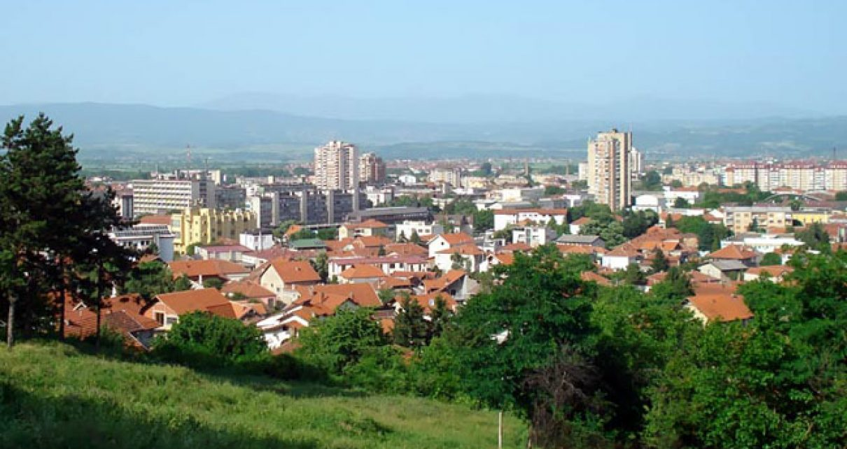
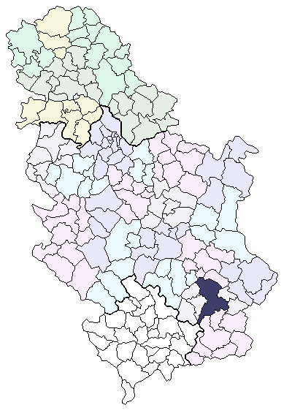
Уводне карактеристике
Југоисточни део Србије, Јабланички округ
У срцу простране и плодне лесковачке котлине, дугачке 50 km и широке 45 km
Подручје града је на надморској висини од 210-240 m
Попис из 2011. године броји 60.288 становника
Кроз град протиче река Ветерница
Транзитни карактер
Град Лесковац

Slide 3

Обавезе и услови из планске документације
вишег реда
Просторни план
Републике Србије
Регионални просторни план општина Јижног Поморавља
Према Просторном плану Републике Србије, Град Лесковац спада у подручја загађене и деградиране животне средине.
-Квалитет ваздуха може се сврстати у задовољавајући;
-Очуван квалитет изворишта вода у брдско-планинским подручјима;
-Задовољавајући квалитет земљишта и велике површине под шумама;
-Квалитет животне средине може се сматрати условно повољним на већем делу подручја.

Slide 4
Општи и посебни циљеви заштите животне средине
Општи циљ
Посебни циљеви
Заштита и унапређење животне средине као основе уравнотеженог развоја, заустављање деградације, превентивна заштита планираних активности које могу угрозити квалитет животне средине санацијом и ревитализацијом угрожених подручја.
Предузимањем превентивних мера за смањење загађења ваздуха, воде и земљишта;
Увођење правила и мера, дефинисање приоритета и утврђивање критеријума заштите животне средине;
Очување постојећих природних вредности и природних ресурса;
Контрола свих облика загађивања и праћење стања квалитета животне средине;
Повећање инвестиција за заштиту животне средине и институционално, организационо и кадровско јачање система;
Јачање нивоа еколошке свести.

Slide 5
Идентификација подричја са највећим еколошким проблемима
Главна градска улица „Булевар Ослобођења“
Ромско насеље „Подворце“
Преко 20 дивљих депонија на територији града
8 браунфилд локација у стечају
Индустријска зона 1 (стара) и индустријска зона 2 (нова)

Slide 6
Стање и проблеми квалитета ваздуха
-Саобраћај, индустрија, застареле технологије, недовољно пречишћавање емитованих гасовитих супстанци, доминантног коришћења необновљивих енергената, лоше одржавање;
-Завод за јавно здравље Лесковац;
-4 мерна места у граду
-Концентрације сумпордиоксида, чађи, азотдиоксида (24h) и тешких метала (Cd, Pb и Zn) - месечно;
-Све концентрације су испод граничних вредности, сем у сезони ложења;
-Стопа оболевања на 100.000 становника за сва респираторна обољења је већа у грејној сезони за око 80% у односу на вангрејну сезону, што се може довести у везу са повећаним загађењем ваздуха у том периоду.

Slide 7
Стање и проблеми квалитета вода
-Регионални водосистем “Барје” (II класа бонитета);
-Водоснадбевање из подземних вода путем бунара;
-Подземна изворишта су у највећој мери задовољавајућа и поред садржаја гвожђа и мангана;
-Нетретиране индустријске и комуналне отпадне воде, дренажне воде из пољопривреде и депонија, недовољно развијен комунални систем за одвођење и пречишћавање отпадних вода;
-3 мерне станице : Лесковац (Ветерница), Печењевце (Јабланица) и Грделица (Јужна Морава);
-ЗЗЗЗ у Лесковцу, ЈKП „Водовод“ – Лесковац, „Др Милан Јовановић - Батут“ - Београд;
-Река Ветерница је водоток II класе, а у горњем току водоток I класе;
-Контрола квалитета вода реке Ветернице вршена на 10 карактеристичних профила;
-Изградња постројења за пречишћавање отпадних вода и проширење канализационе мреже у >20 насеља.

Slide 8

Стање и проблеми квалитета земљишта
-Обрадиво земљиште захвата око 53 000 ha
- I класа 1500 ha, I, II и део III око 15000 ha, IV и V око 47%, део VI и VII и VIII око 20% површина;
-Алувијум, смонице, подгајњача, подзол, елувијална и делувијална;
-Доминира слабо до средње кисело (40% површине) и јако кисело (29% површине);
-Лош третман отпада, индустрија, саобраћај, неконтролисана примена вештачких ђубрива и пестицида и одсуство контроле квалитета вода која се користе за наводњавање;
-Смањење pH вредности земљишта за 0,2 – 0,3 јединице, смањења хумуса, фосфора и калијума – погоршања квалитета земљишта (јака киселост).
-8 браунфилд локација

Slide 9

Управљање отпадом
Регионална санитарна депонија „Жељковац“
-Дневна количина комуналног отпада 0,4 кг/становнику (146 кг/годишње);
-20% сеоских насеља ван система организованог одношења комуналног отпада
-Porr-Werner&Weber Лесковац;
-Привремене депоније за одлагање грађевинског отпада: Доња Јајна, Горње Стопање и Винарце;
-ЈКП „Комуналац“ се бави јавном хигијеном, градским зеленилом и одржавањем гробља;
-Преко 20 „дивљих депонија“.
-Прихвата комунални отпад из 6 општина;
-Локација задовољава све услове и критеријуме предвиђене законском регулативом и подзаконским актима;
-Примарна и секундарна селекција отпада пре депоновања;
-Зона санитарне депоније, са зоном санитарне заштите обухвата око 75 hа;
-Плато са постројењем за пречишћавање отпадних вода

Slide 10

Стање и проблеми буке
-Мониторинг нивоа комуналне буке од 2017. године
-„Институт за безбедност и сигурност у раду“ из Новог Сада у сарадњи са одељењем за заштиту животне средине града Лесковца;
-10 мерних локација;
-Мерења нивоа буке: дневно (06h - 18h), вечерње (18h – 22h) и ноћно (22h – 06h);
-Бука од саобраћаја има доминантан утицај на укупан ниво буке;

Slide 11
Категоризација животне средине
I. Категорија
III. Категорија
IV. Категорија
II. Категорија
-Регионална санитарна
депонија „Жељковац“
-Коридор X (аутопут Е-75)
-Ужа и шира централна градска зона
-Државни путеви I и II реда,
железничка пруга
-Поједини профил на реци Ветерници
-Подручја око шире зоне градског језгра
-Река Ветерница у делу тока који пролази кроз град
-Парк природе Хисар
-Река Ветерница у свом горњем току

Slide 12
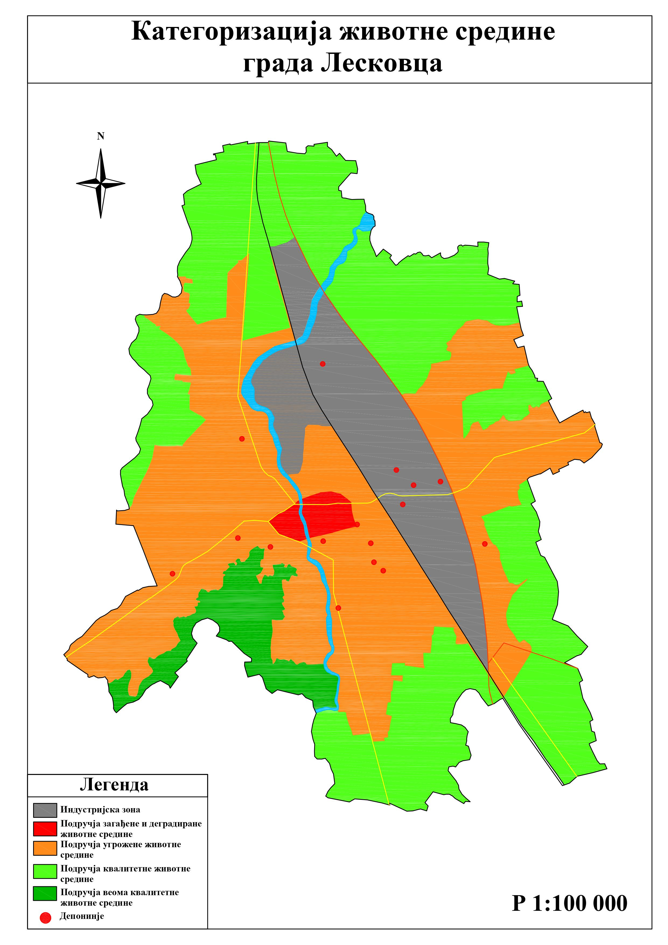

Slide 13
Мере заштите и приоритетне активности у заштити животне средине
-Већа примена обновљивих извора енергије за топлификацију домаћинстава (природни гас);
-Забрана свих активности око водоизворишта, подземних и површинских вода;
-Заштита водоизворишта као и подземних и површинских вода;
-Повећње капацитета канализационе мреже кроз градско насеље и повезивање околних насеља
на тај систем;
-Забрана одлагања комуналног отпада ван депонија, посебно на плодном земљишту;
-Контрола количине унетих пестицида и других материја у земљиште;
-Санација дивљих депонија;
-Изградња система за рециклажу отпада;
-Подизање звучних баријера око путева;
-Садња одговарајуће вегетације која ће спречити продор буке;

Slide 14
Акциони план

Slide 15
ХВАЛА НА ПАЖЊИ! ☺

